Slide 1

TUẦN 3 - BÀI 1:
TỰ HÀO VỀ TRUYỀN THỐNG
GIA ĐÌNH, DÒNG HỌ
(TIẾT 3)

Slide 2
HƯỚNG DẪN HỌC SINH NGHIÊN CỨU, CHUẨN BỊ NỘI DUNG BÀI HỌC

Slide 3
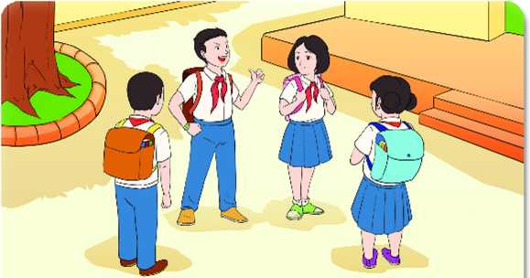

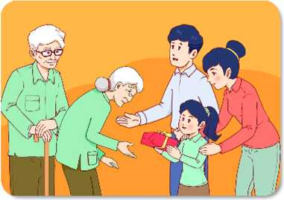
Câu 1: Em hãy đọ̣c 2 tình huống sau và trả lời các câu hỏi trong từng tình huống:
Tình huống 1: Hoàng là con trai duy nhất trong một gia đình khá giả làm nghề buôn bán phế liệu ở thị trấn. Công việc của bố mẹ Hoàng có thu nhậ̣p cao nhưng vô cùng vất vả. Hoàng không những không giúp đỡ bố mẹ mà còn lười học. Khi được các bạn góp ý, Hoàng còn nói: “Tôi như thế này sao có thể đi thu gom phế liệu được. Sau này, tôi nhất định sẽ không làm cái nghề ấy.”
Em nhận xét gì về thái độ của Hoàng? Nếu là bạn của Hoàng, em sẽ khuyên Hoàng như thế nào?
Tình huống 2: Lan là học sinh của lớp 6A1. Ngày chủ nhật của tuần cuối tháng là ngày mà Lan yêu thích nhất. Vì khi đến ngày đó, Lan cùng gia đình tham gia những việc làm thiện nguyện đầy ý nghĩa như: tặng quà cho các cụ già neo đơn; tặng sách vở, quần áo cho trẻ em cơ nhỡ... Theo kế hoạch của gia đình trong lần tới, là sẽ đi đến miền Trung để giúp đỡ những gia đình bị tổn thất nhiều do thiên tai.
Em có suy nghĩ gì về việc làm của bạn Lan cùng gia đình?

Slide 4
Câu 2: - Em hãy tìm những câu ca dao, tục ngữ nói về truyền thống: hiếu thảo, hiếu học, yêu nghề,...
- Chọn một câu ca dao, tục ngữ mà em thích nhất và rút ra ý nghĩa của câu ca dao, tục ngữ ấy.

Slide 5
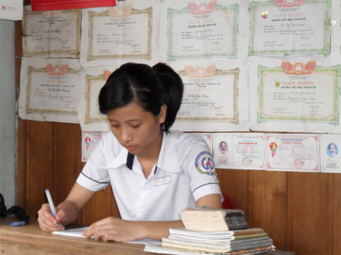

Câu 3: Em hãy xử lí tình huống sau:
Tình huống : Giang sinh ra trong một gia đình có truyền thống hiếu học, có trình độ học vấn cao, vì vậy bố mẹ muốn Giang trở thành một nhà khoa học. Giang còn đang phân vân thì các bạn bảo rằng cứ làm theo ý mình chứ sao phải vì gia đình.
Câu hỏi:
1. Nếu là Giang em sẽ ứng xử như thế nào
với bạn bè?
2. Em sẽ làm gì để thể hiện sự tự hào về truyền thống của gia đình em?

